Slide 1
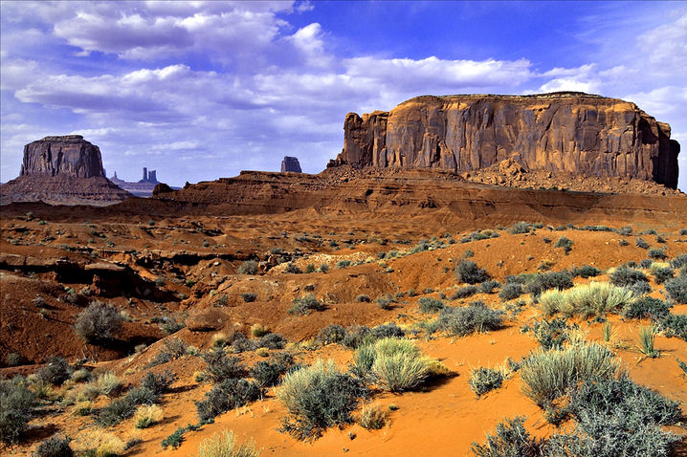
Une pincée de sable,
Un soupçon de mer,
Un brin de soleil
Présenté par
... Ggo ...
Automatique et musical

Slide 2
paysage aride et coloré en terres Navajos,
Dans l'immensité de Monument Valley aux États-Unis, .

Slide 3
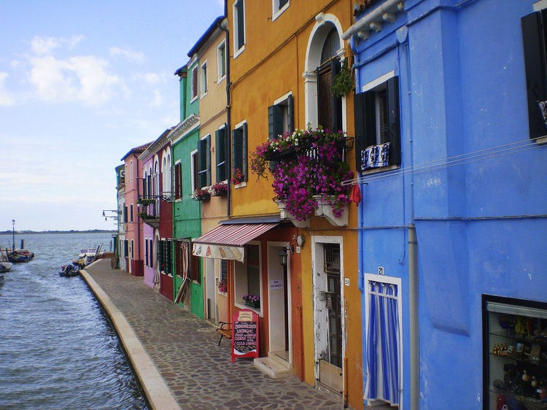
Située au nord de la lagune de Venise,
Burano est un bourg de la ville lacustre aux couleurs éblouissantes.

Slide 4
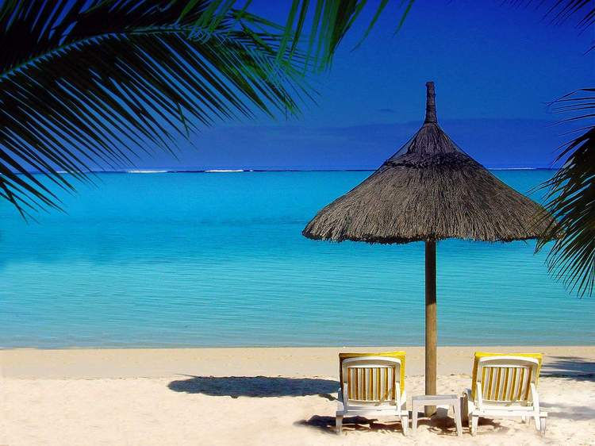
La plage Le Morne sur l'île Maurice.

Slide 5
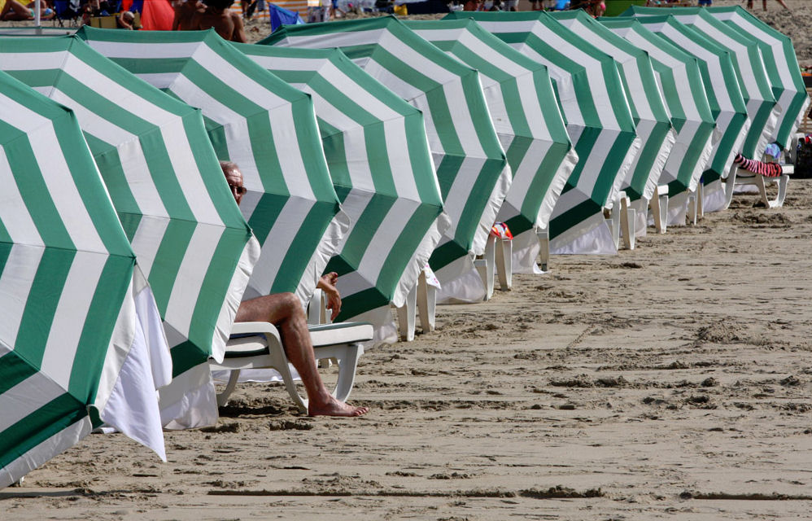
Géométrie estivale Sur la plage de Koksijde en Belgique,
Ces parasols et paravents de couleur verte plantés au sol

Slide 6
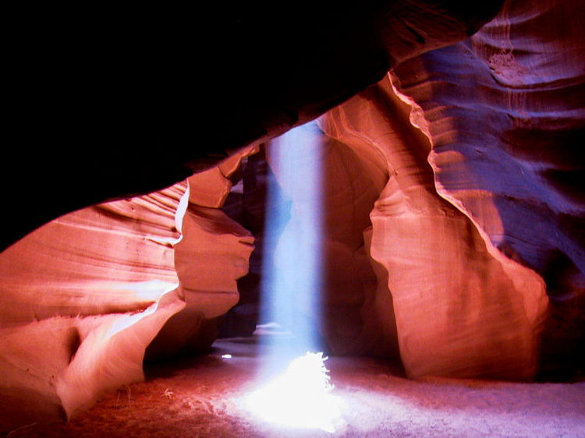
Fabuleuse roche rouge de l'Antelope Canyon
Au nord de l'Arizona (États-Unis).

Slide 7
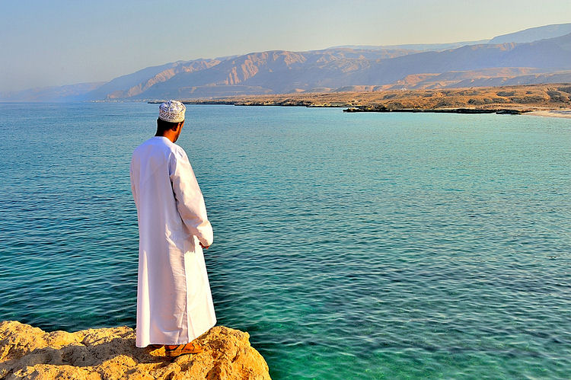
Les eaux claires du Golfe d'Oman

Slide 8
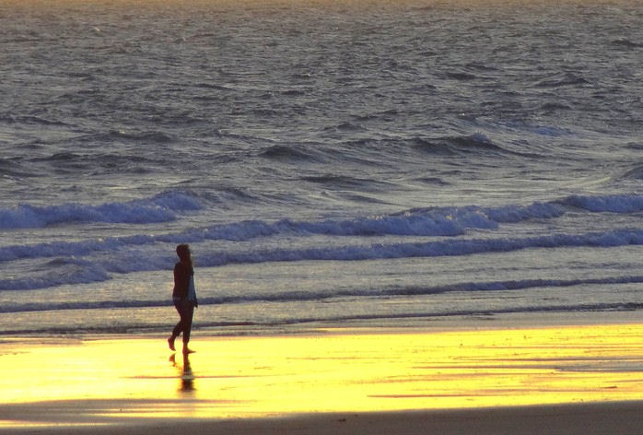
Un classique... Les pieds dans l’or, mais tellement agréable à la vue !

Slide 9
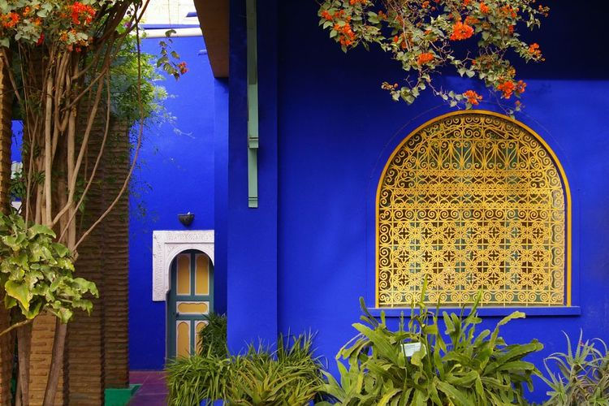
Le jardin de Majorelle, créé en 1931 par le peintre français Jacques Majorelle,
Est un véritable tableau vivant à Marrakech

Slide 10
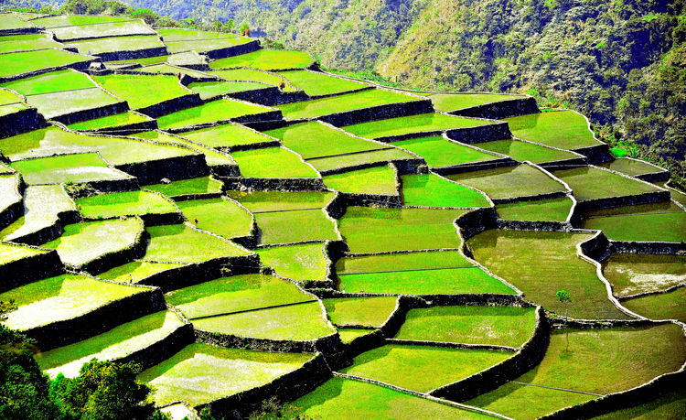
les rizières en terrasse de Banaue de la cordillère de Luzon, aux Philippines,

Slide 11
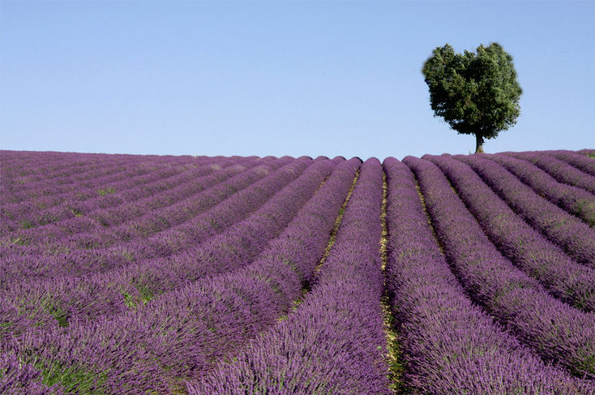
A Valensole, dans les Alpes-de-Haute-Provence,
Ce champ de lavande à perte de vue

Slide 12
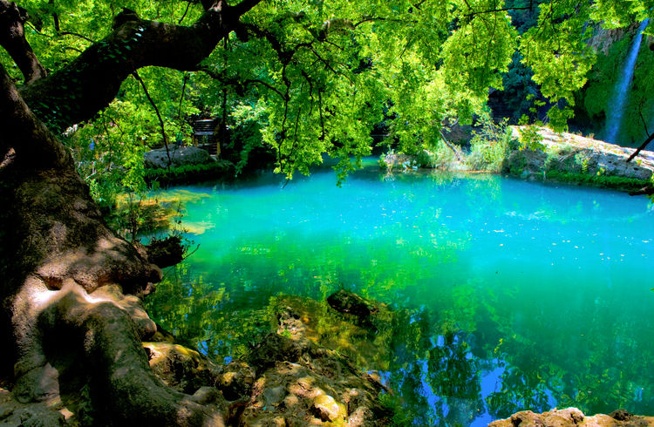
le parc naturel de Kursunlu est un havre de verdure
à proximité de la métropole turque,

Slide 13
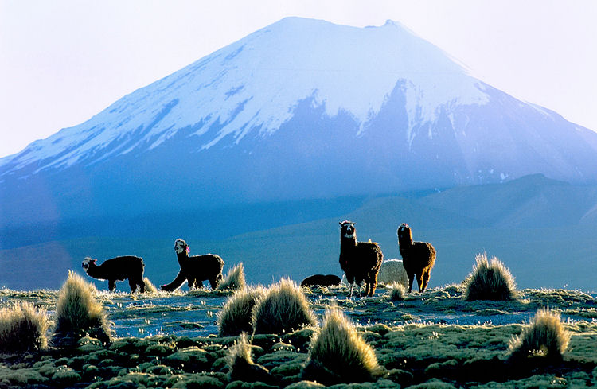
Avant que le soleil ne disparaisse derrière le Parinacota

Slide 14
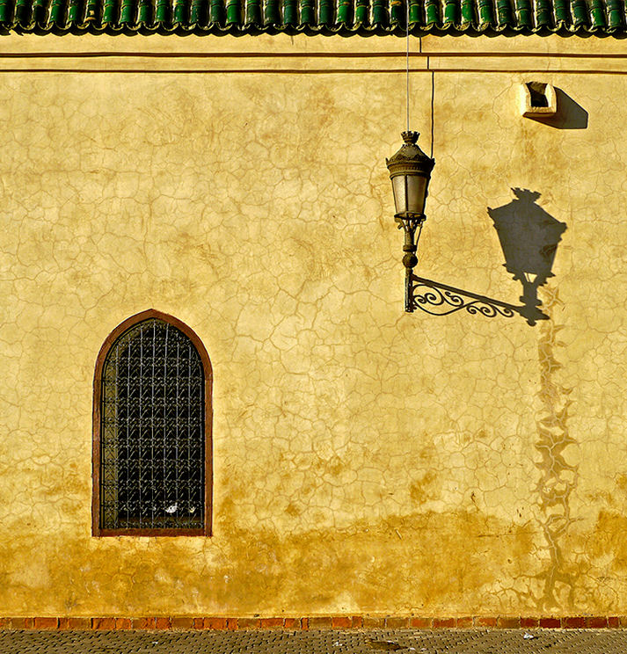
Cliché haut en couleurs réalisé à Marrakech au Maroc.

Slide 15
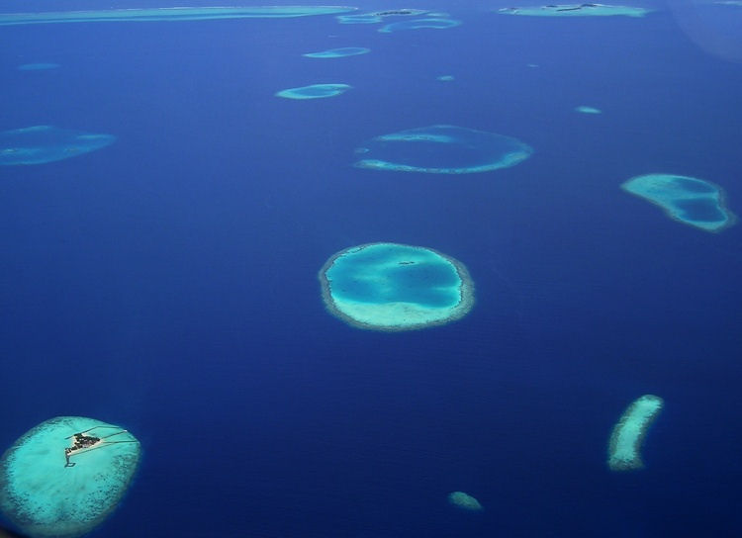
Des couleurs fantastiques en survolant les atolls des Maldives.

Slide 16
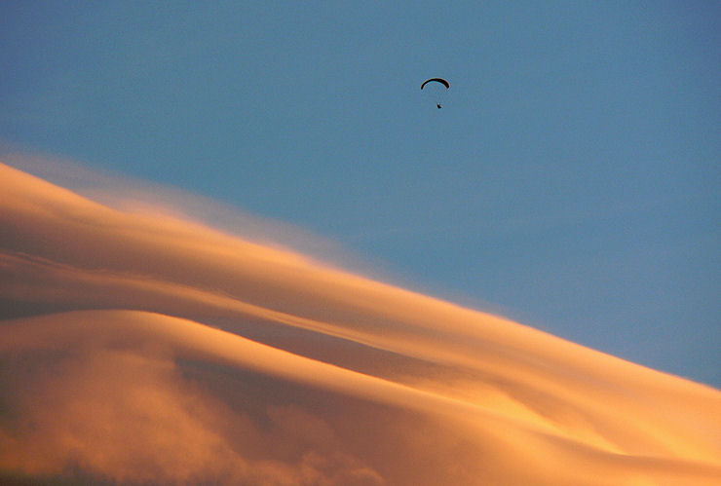
Magnifique immensité de sable au survol du Mont Blanc et de ses nuages.

Slide 17
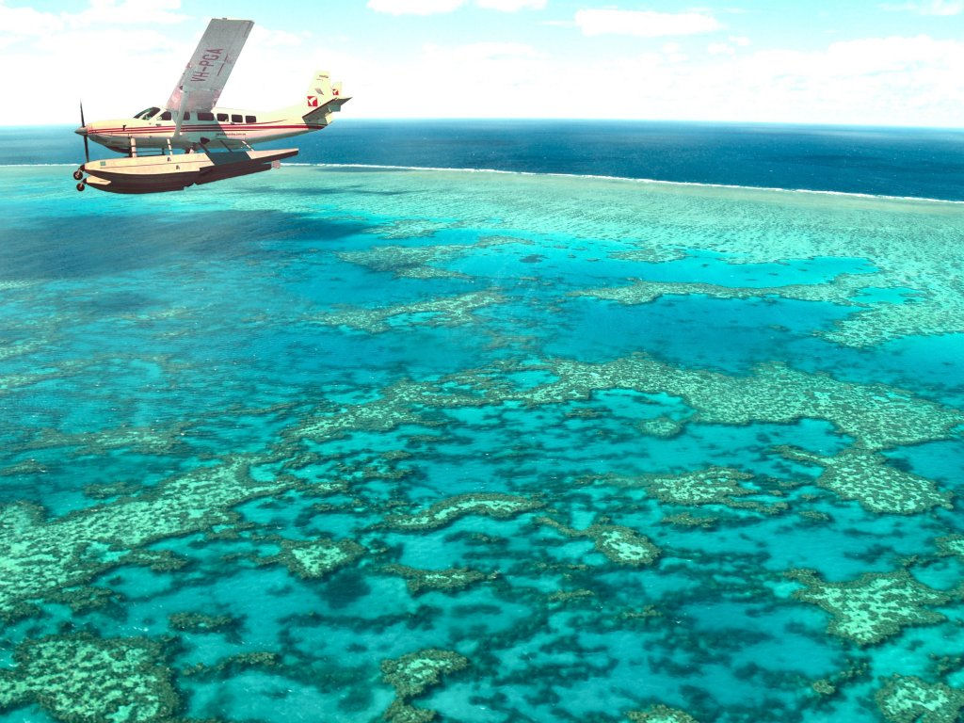
Sur la côte Est de l'Australie lors d'un vol au-dessus
De la Grande Barrière de Corail à hauteur d'Airlie Beach.

Slide 18
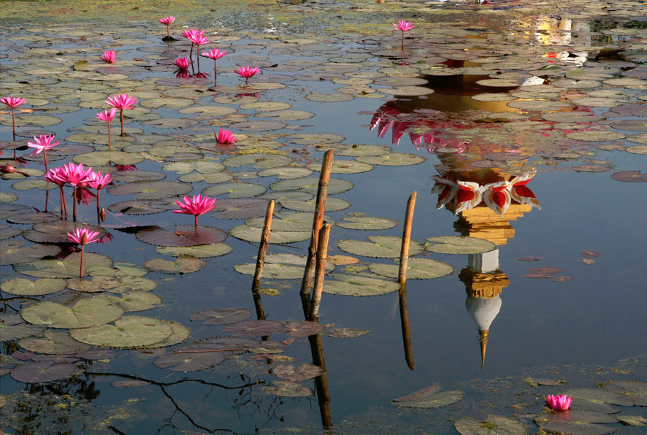
Reflet d'un temple thaïlandais sur le lac aux fleurs de lotus.

Slide 19
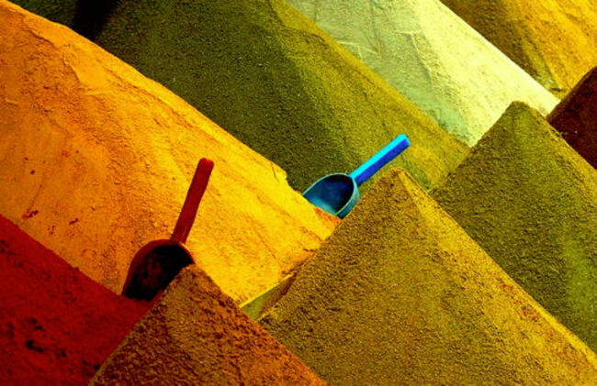
Excellent cadrage sur ces petites pyramides d'épices
aux belles couleurs odorantes.

Slide 20
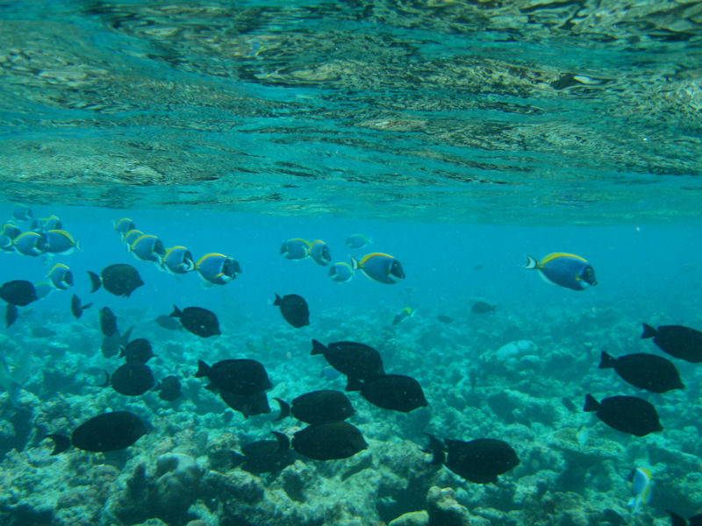
Dans les Maldives en Asie du Sud-Ouest,
Un banc de poissons de l'Atoll de Malé Nord dans l'océan Indien.

Slide 21
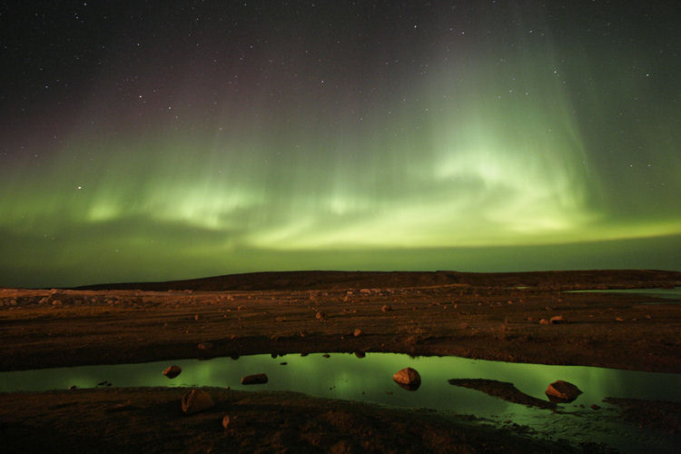
Ce magnifique voile vert provient du ciel d'Inukjuak,
Un village nordique de la région du Nord-du-Québec au Canada.

Slide 22
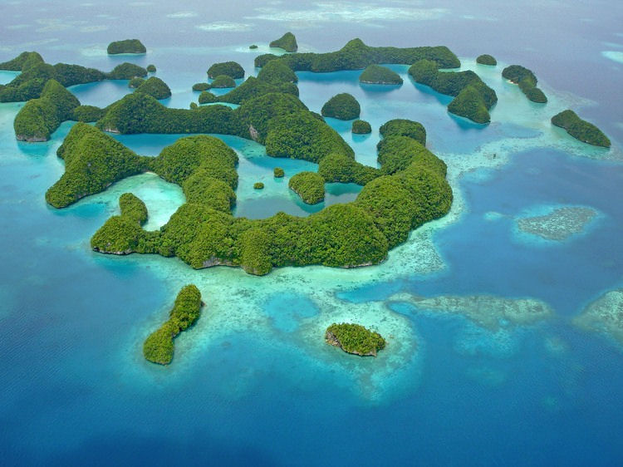
Palau en Micronésie. Le site, Rocks islands,
Uniquement visible depuis les airs car il s'agit d'une aire protégée.

Slide 23
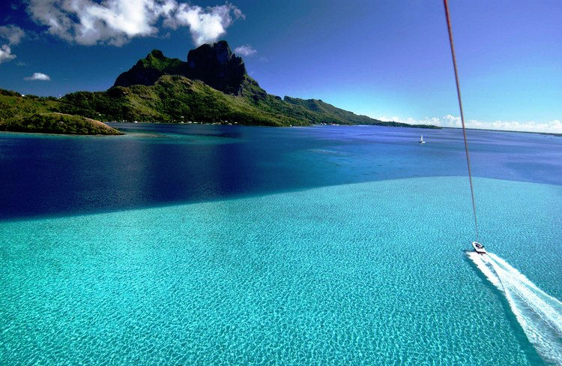
Parachute ascensionnel et vue aérienne
Sur le lagon en Polynésie Française.

Slide 24
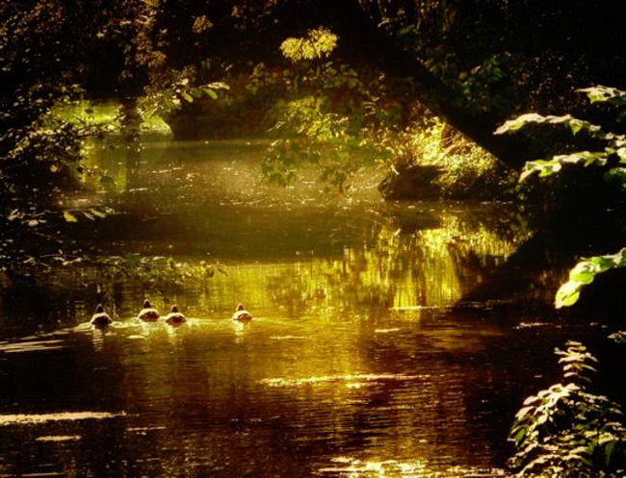
Effet féerique produit par le jeu de lumiere-ombre

Slide 25
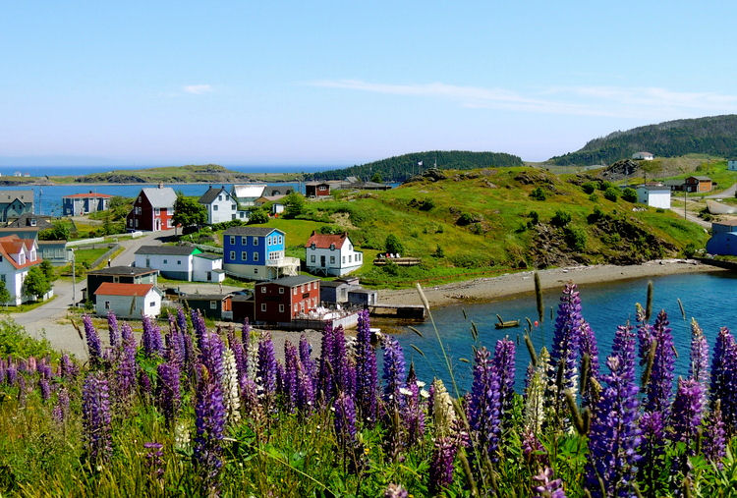
Sous le soleil, au début du mois de juillet,
Le village de Trinity à Terre-Neuve au Canada.

Slide 26
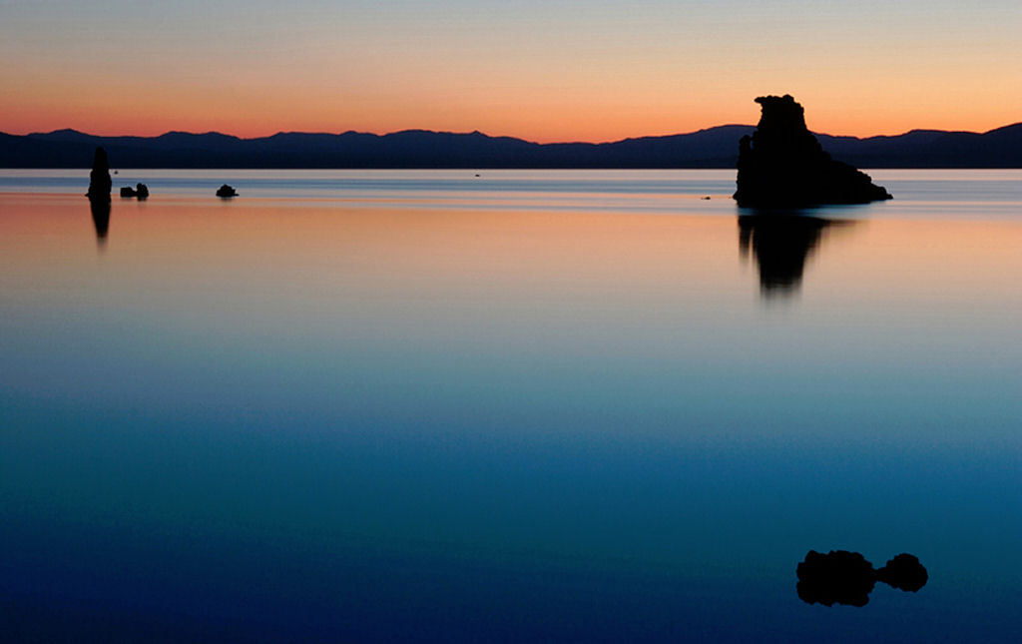
Photo prise à Mono Lake (Californie) très tôt le matin.
.

Slide 27
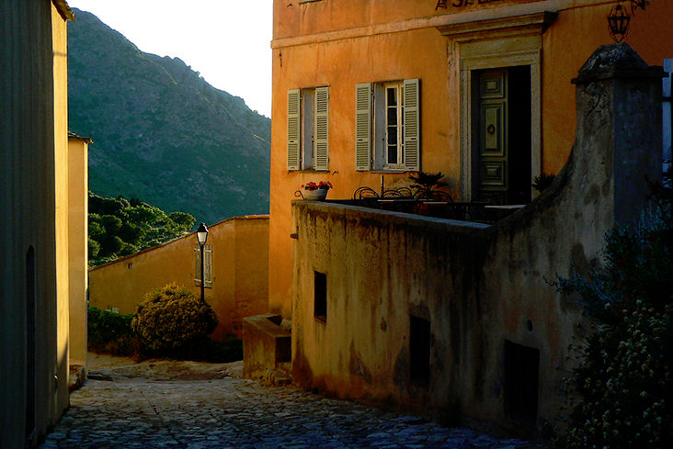
Magnifique village de Speluncato à contre-jour, en Corse

Slide 28
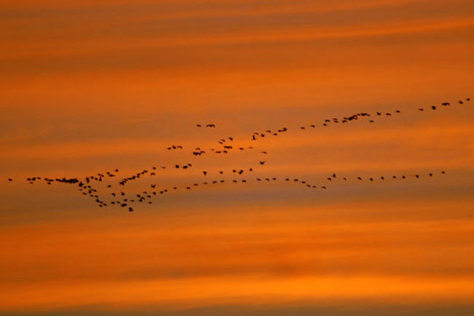
Coucher de soleil à Inukjuak
Dans un village nordique du Nunavik au Canada. Migration

Slide 29
Le goût est toujours barbare
Quand il mêle les désirs et les émotions
A l'appréciation de la beauté
Musique : De mon blog (215-4)
Images : Linternaute.com
Les Diaporamas
Dans
L’Espace de Ggo

